Slide 2




KIỂM TRA BÀI CŨ
Câu hỏi 1. Trong tam giác vuông ABC tại A ta có:
A
$$\hat{B}+\hat{C}>{90}^{0}$$
S
Đ
$$\hat{B}+\hat{C}={90}^{0}$$
B
C
$$\hat{B}+\hat{C}<{90}^{0}$$
S
D
$$\hat{B}+\hat{C}={180}^{0}$$
S

Slide 3
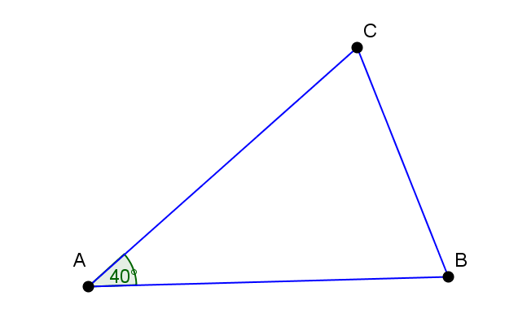
Câu hỏi 2. Số đo x ở hình vẽ là:
A
S
x
B
S
C
Đ
D
x
S

Slide 4
Câu hỏi 3. Hai đoạn thẳng AB và A'B' như hình vẽ bằng nhau đúng hay sai?
A
6,3 cm
B
A
Đ
Đúng
B
A’
6,3 cm
B’
S
Sai

Slide 5
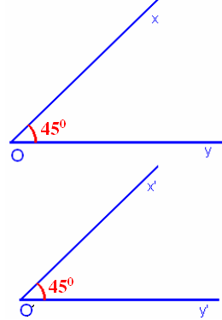
Câu hỏi 4.
Hai góc xOy và x’O’y’ như hình vẽ có bằng nhau không?
A
Đ
Có
B
S
Không

Slide 6

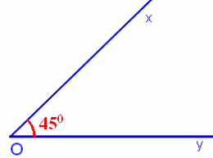
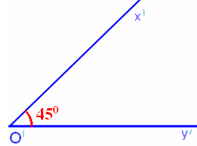
AB = CD
Hai đoạn thẳng bằng nhau khi chúng có cùng độ dài.
Hai góc bằng nhau khi chúng có cùng số đo góc.

Slide 7

Vậy hai tam giác bằng nhau khi nào?
B’
A
A’
B
C
C’

Slide 8
Bài 13:
HAI TAM GIÁC BẰNG NHAU
TRƯỜNG HỢP BẰNG NHAU THỨ NHẤT CỦA TAM GIÁC

Slide 9

1. HAI TAM GIÁC BẰNG NHAU
A
A’
C
B
C’
B’
AB = A’B’
AC = A’C’
BC = B’C’
ΔABC và ΔA’B’C’ như trên được gọi là hai tam giác bằng nhau

Slide 10
* Định nghĩa: Hai tam giác ABC và A’B’C’ bằng nhau nếu chúng có các cạnh tương ứng bằng nhau, các góc tương ứng bằng nhau.
2. Kí hiệu
Để kí hiệu sự bằng nhau của hai tam giác ABC và A’B’C’ ta viết:
Δ ABC = Δ A’B’C’
ΔABC = ΔA’B’C’
Quy ước: Khi kí hiệu sự bằng nhau của hai tam giác, các chữ cái chỉ tên các đỉnh tương ứng được viết theo cùng thứ tự.
Δ ABC = Δ A’B’C’

Slide 11
Vậy hai tam giác bằng nhau khi nào ?
A’
A
B
C’
B’
C
Hai đỉnh A và A’, B và B’, C và C’ gọi là hai đỉnh tương ứng.
Hai góc A và A’, B và B’, C và C’ gọi là hai góc tương ứng.
Hai cạnh AB và A’B’, BC và B’C’, AC và A’C’ gọi là hai cạnh tương ứng.

Slide 12
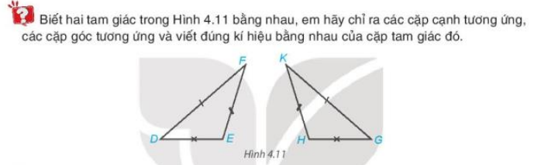
Δ DEF = Δ GHK

Slide 13
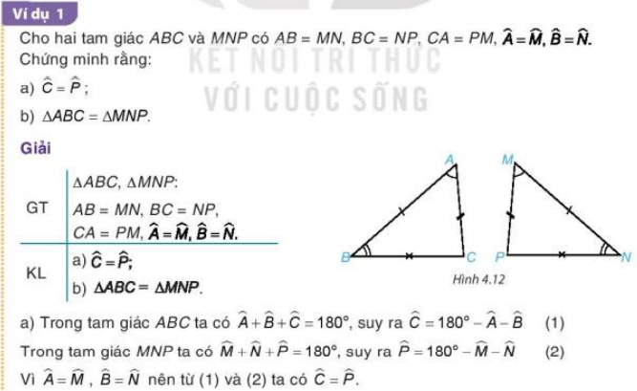
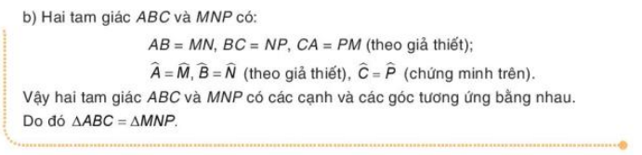

Slide 14
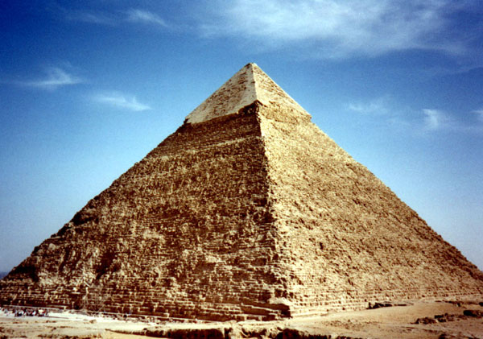
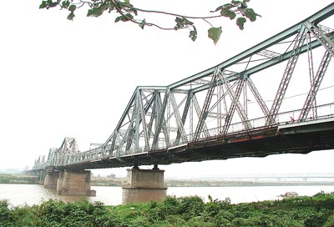
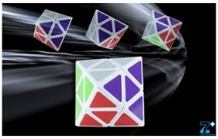

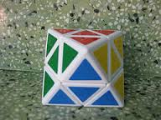
Một số hình ảnh trong thực tế các tam giác bằng nhau
Kim tự tháp
Cầu
Rubik
Tam giác
Mái nhà
Notes:
14

Slide 15
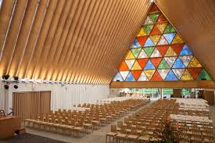
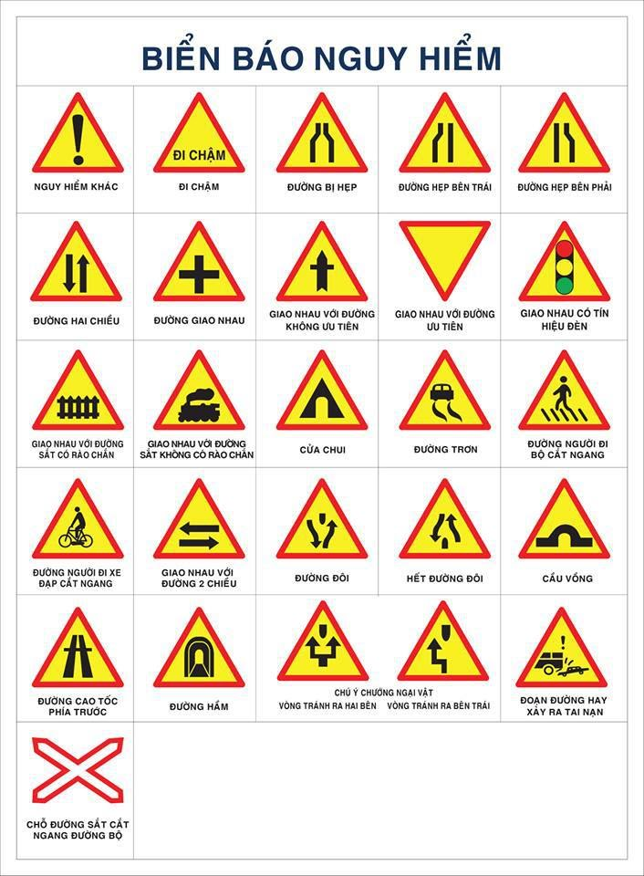

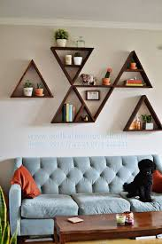

Slide 16
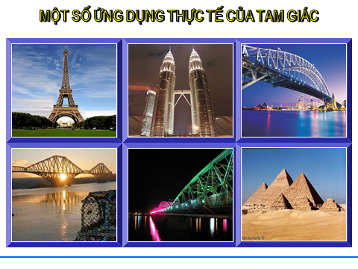

Slide 17
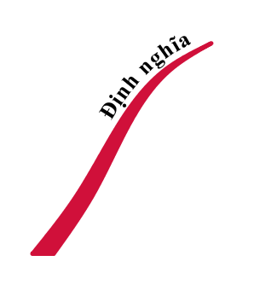
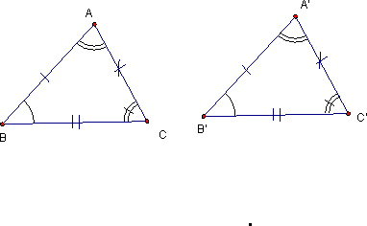


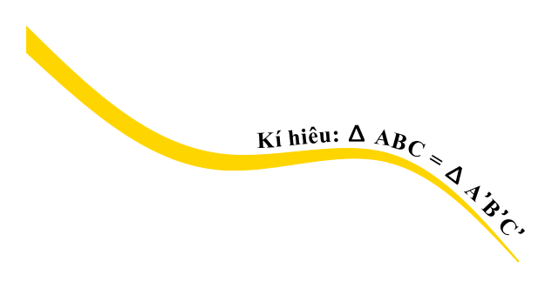
Hai tam giác bằng nhau là hai tam giác có:
Các cạnh t­ương ứng bằng nhau
Các góc t­ương ứng bằng nhau.
Δ ABC = Δ A’B’C’
Notes:
17
1

Slide 18
Bài 1: Cho hình vẽ Hãy điền Đ, S vào ô trống tương ứng.
A
A’
C
B’
C’
B
S
Sửa
Đ
S
Sửa

